Slide 1
TensorFlow教學
編寫者：劉賴軒
班級：四子四甲
論壇作名：Kesny Shinoma(K)
Github網址：

Slide 2
軟硬體系統建議
硬體：
GPU（建議，可跑Big Data）
CPU（可用）
主機軟體系統 （看使用者習慣）：
Linux
Mac
Windows 7 or 10（本篇介紹）

Slide 3
安裝軟體
1. 安裝 Python 3.6 or 2.7
2. 安裝 Anaconda
3. 安裝 TensorFlow
4. 用pip安裝 Scipy, scikit-learn,numpy
5. 安裝你想要做人工智慧的相關API
6. 想要邊看安裝步驟邊做嗎？那就案Windows + 旁邊的 上下左右鑑

Slide 4
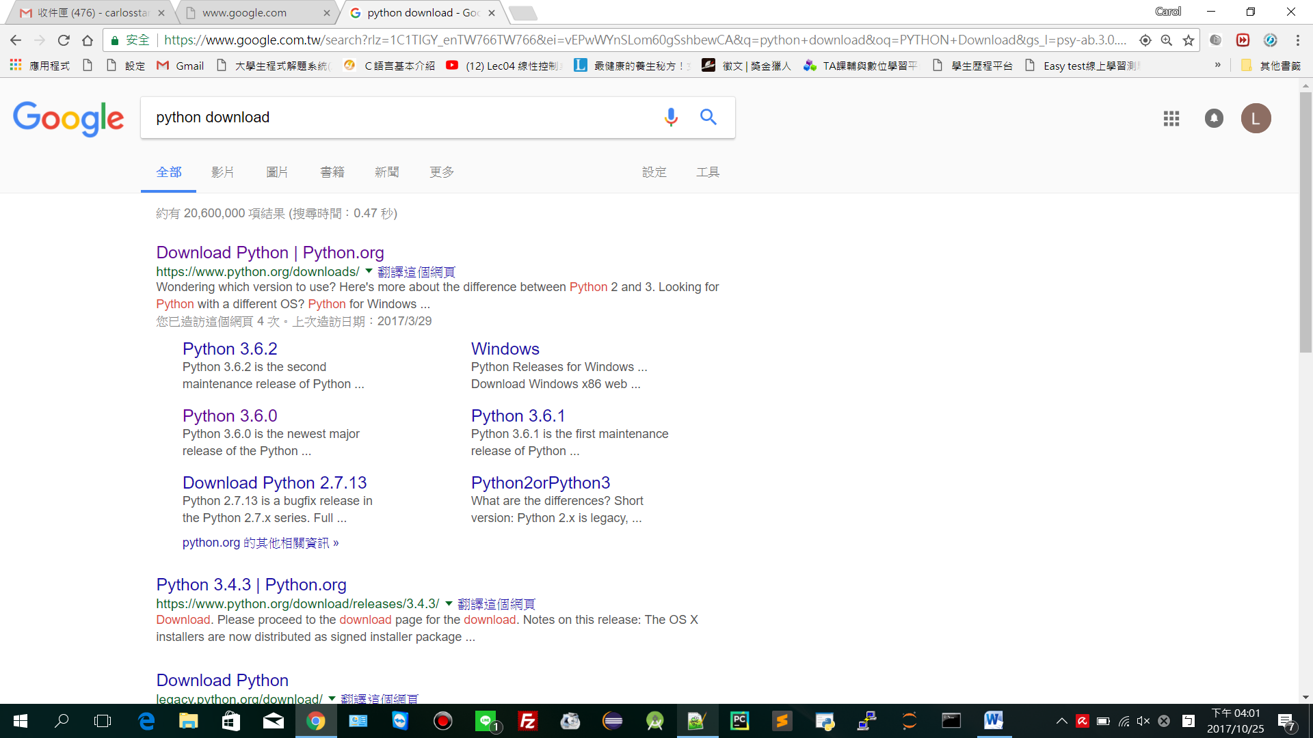
Step1 搜尋Python Download
Notes:
(有分3.6 or 2.7，兩種版本有不同的功能，基本上都是用3.6 因為3.6才有提供Sklearn, 機器學習的API，下載2.7的話還要再做API去連接3.6的會比較麻煩)

Slide 5
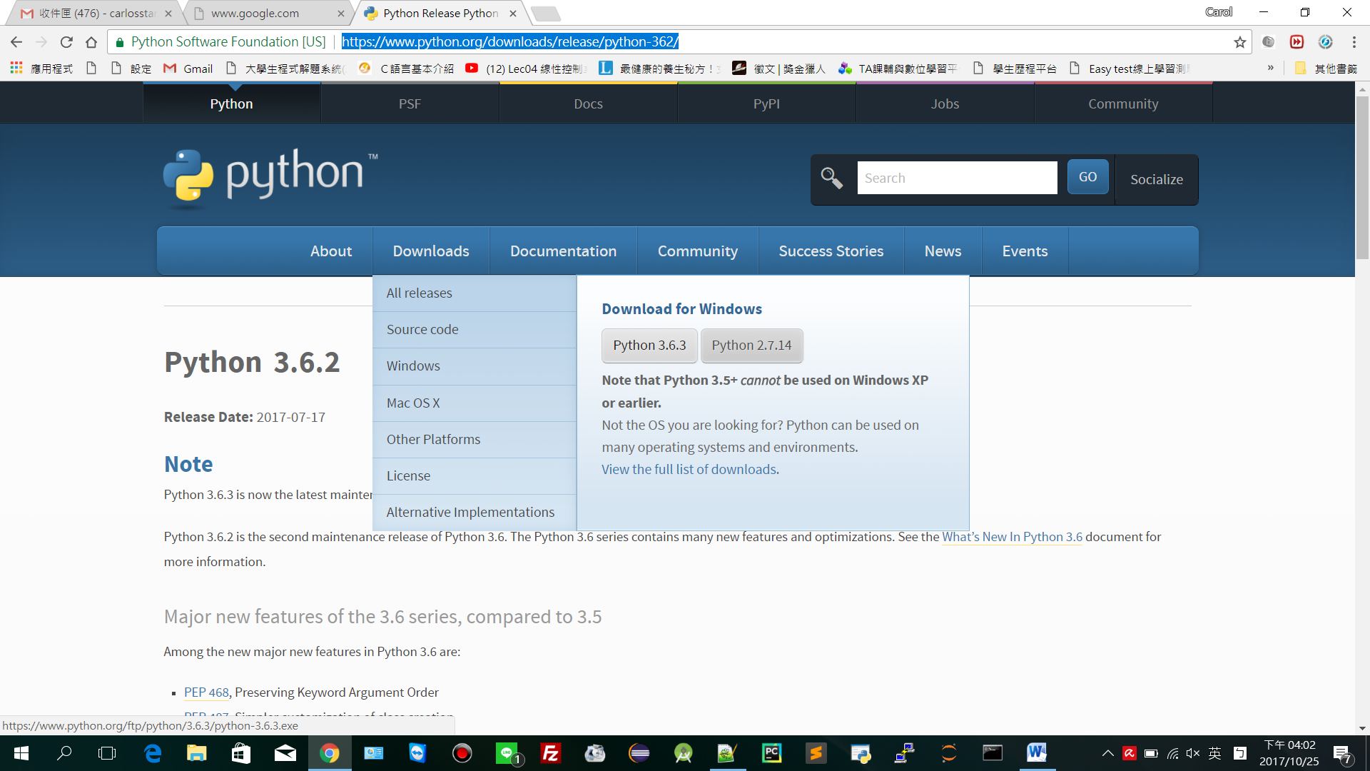
Step2下載Python 3.6，點擊後安裝

Slide 6
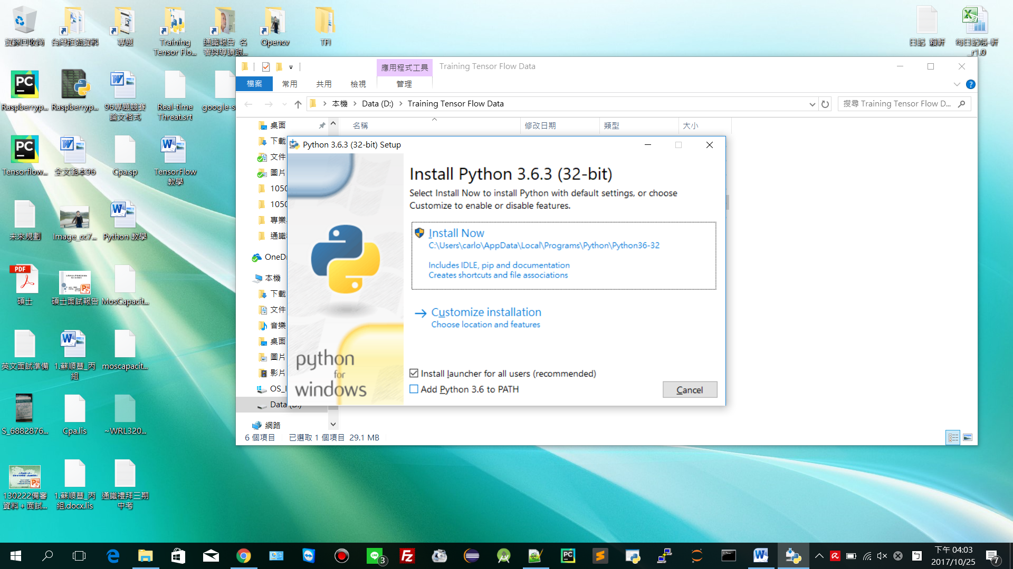
Step 3 Add Python to the Path

Slide 7
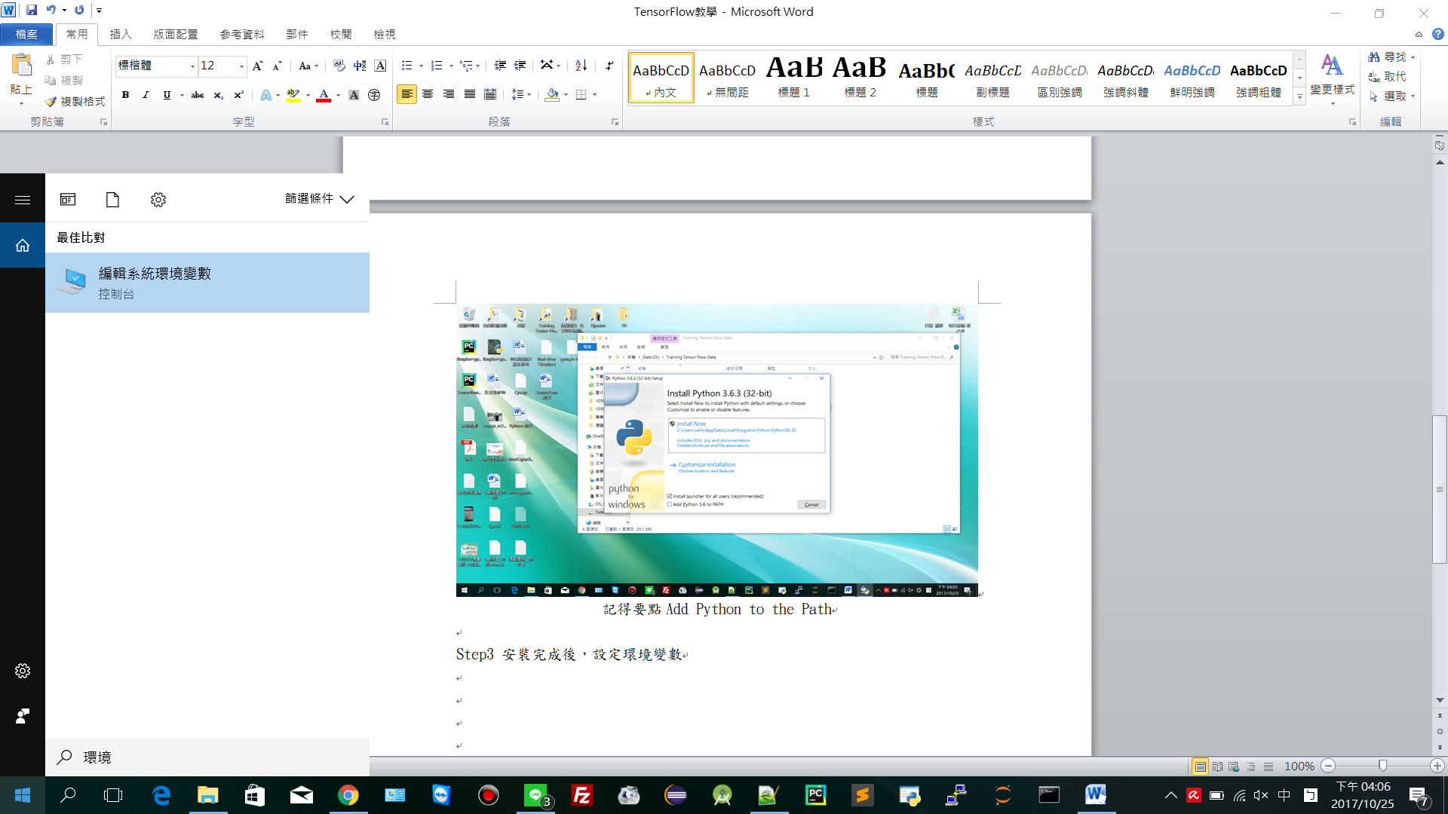
Step 4安裝完成後，設定環境變數

Slide 8
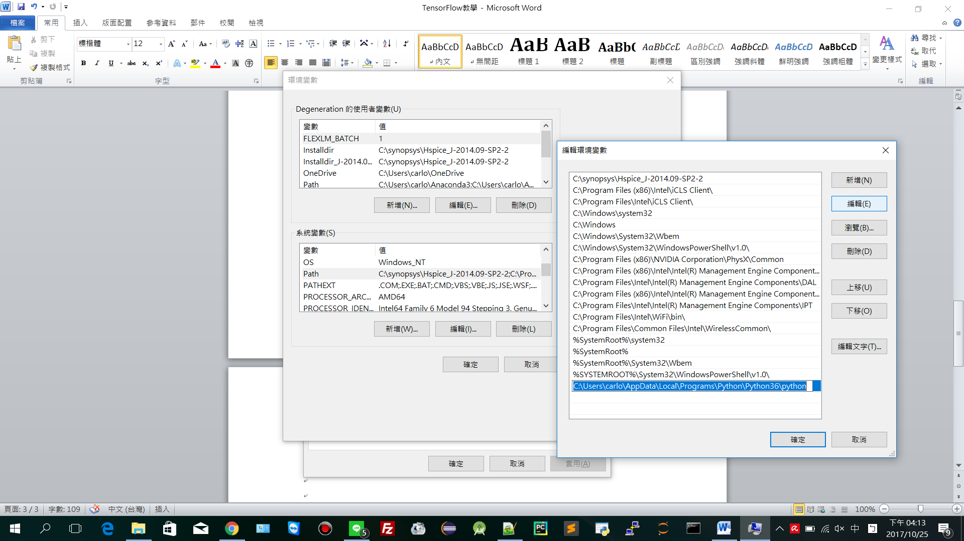
Step 5編輯路徑到系統變數內

Slide 9
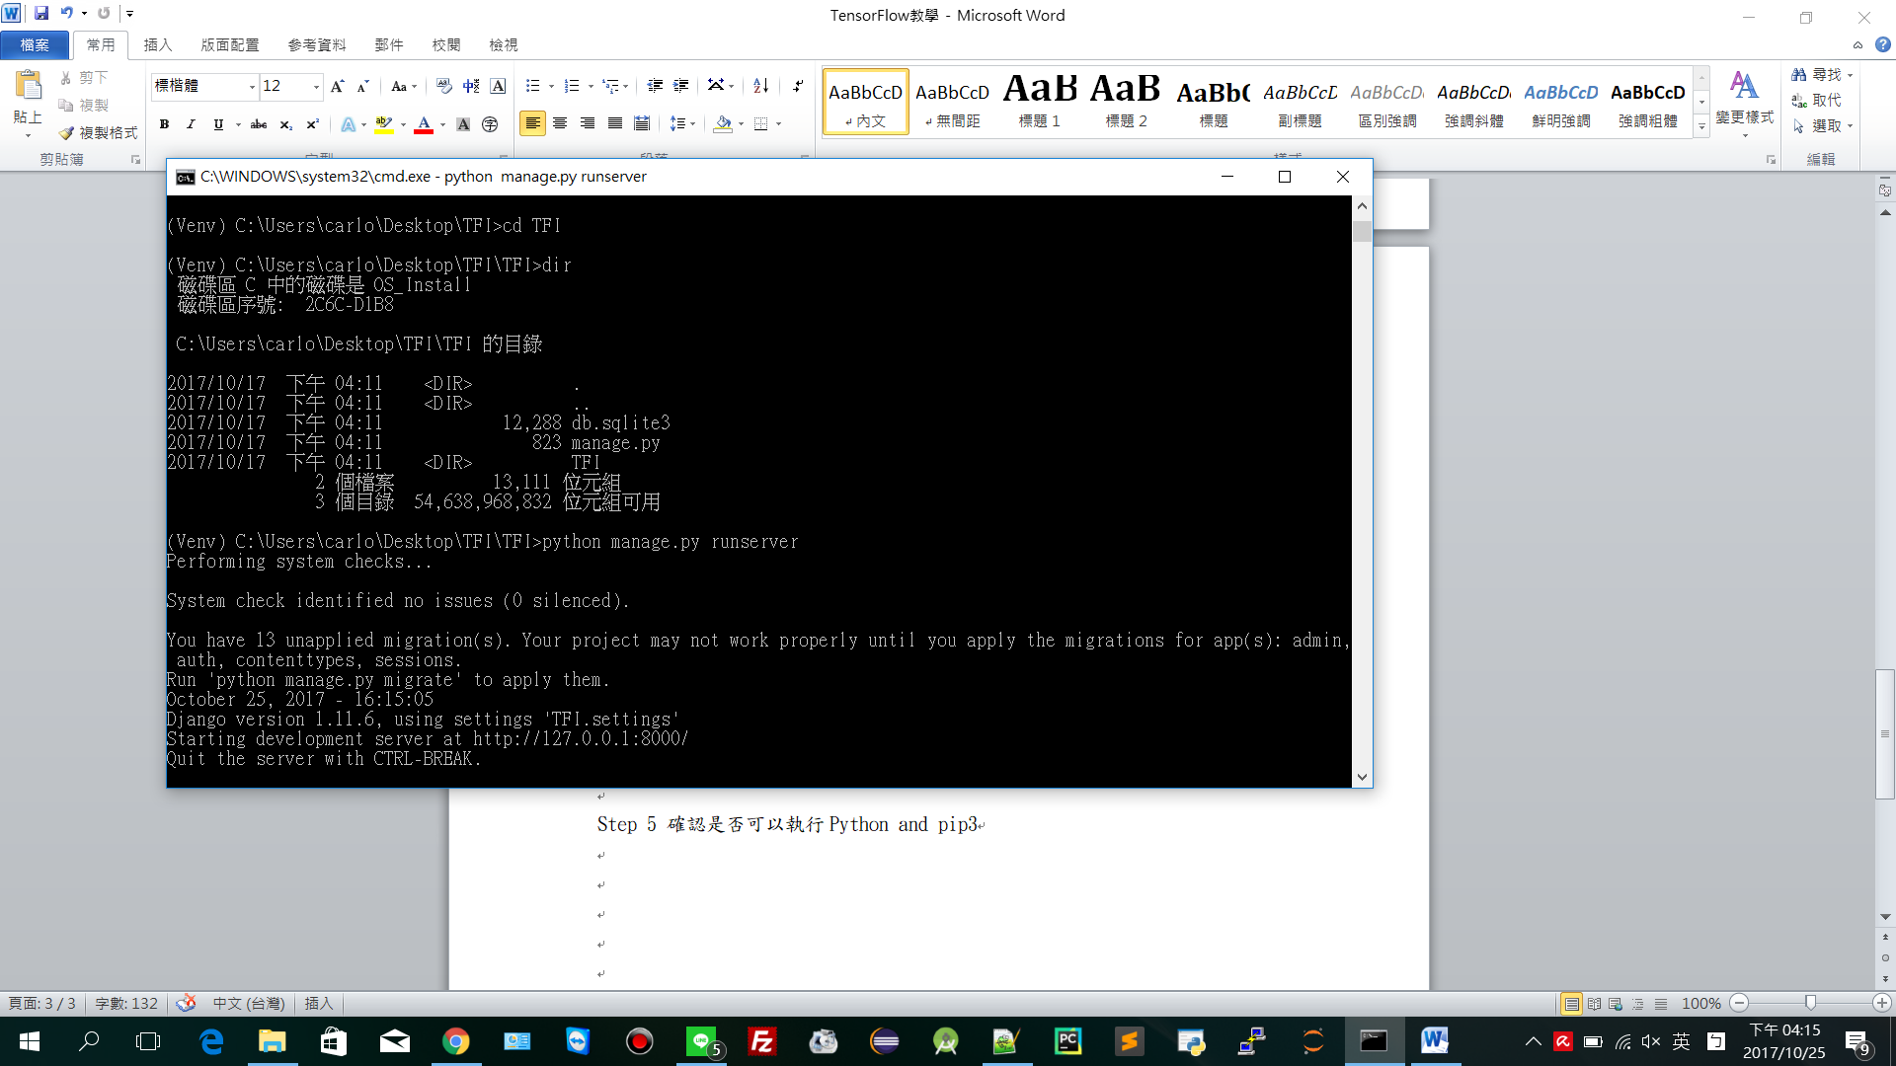
Step6 確認是否可以執行Python and pip3

Slide 10
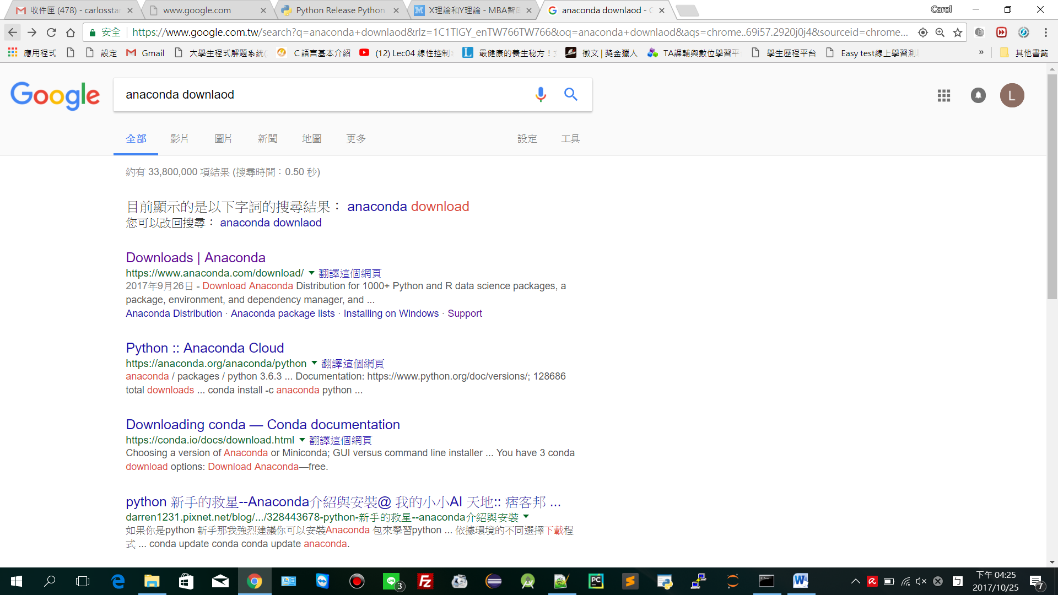
Step 7 網路上搜尋 ANACONDA

Slide 11
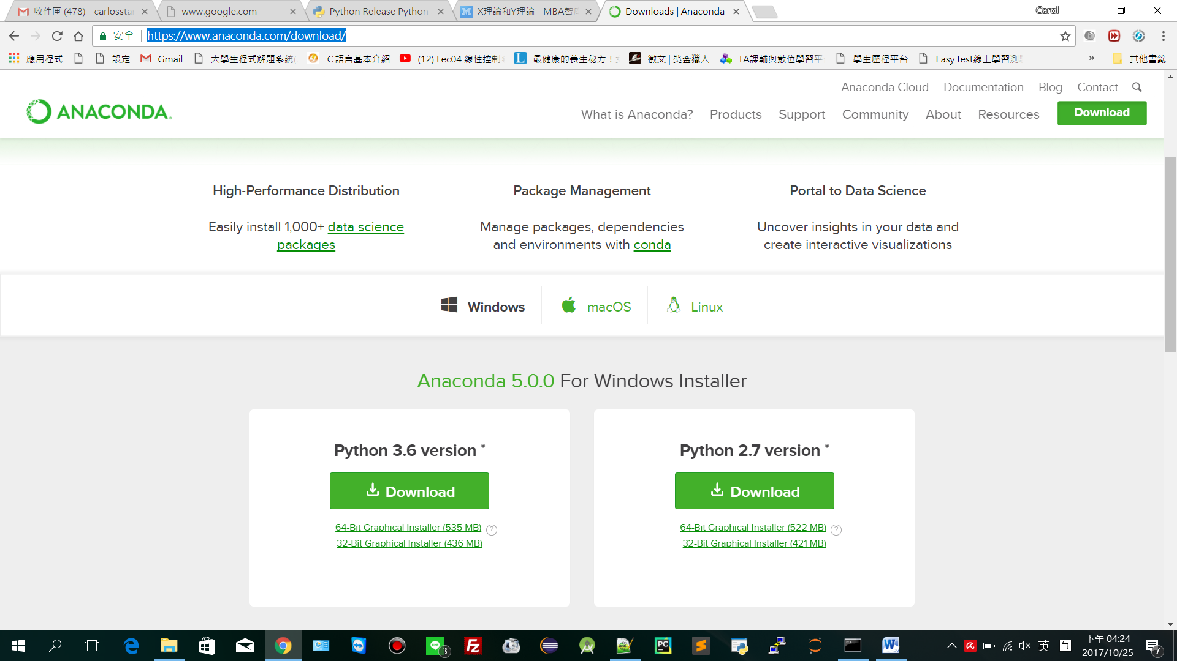
Step 8下載安裝ANACONDA

Slide 12
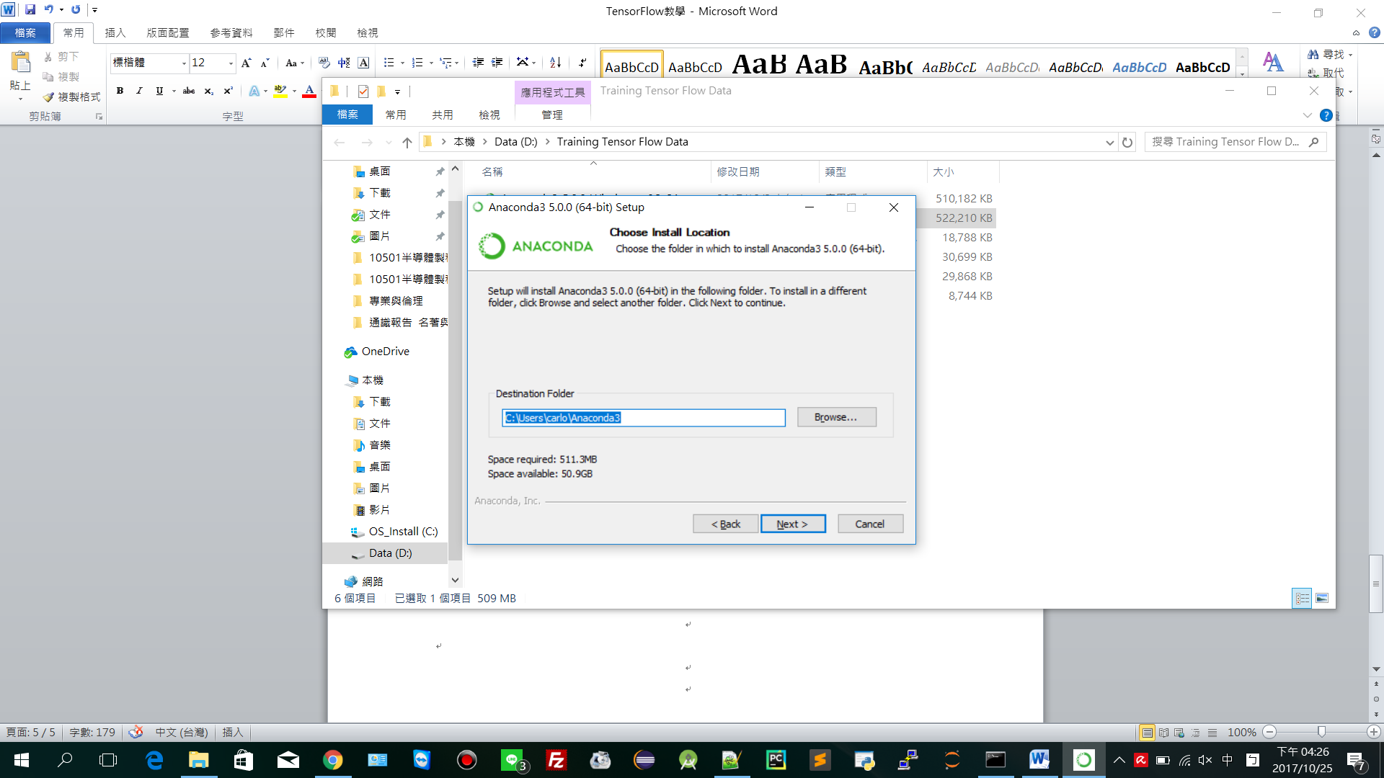
Step9 Anaconda 安裝畫面 （記得要建立系統路徑）

Slide 13
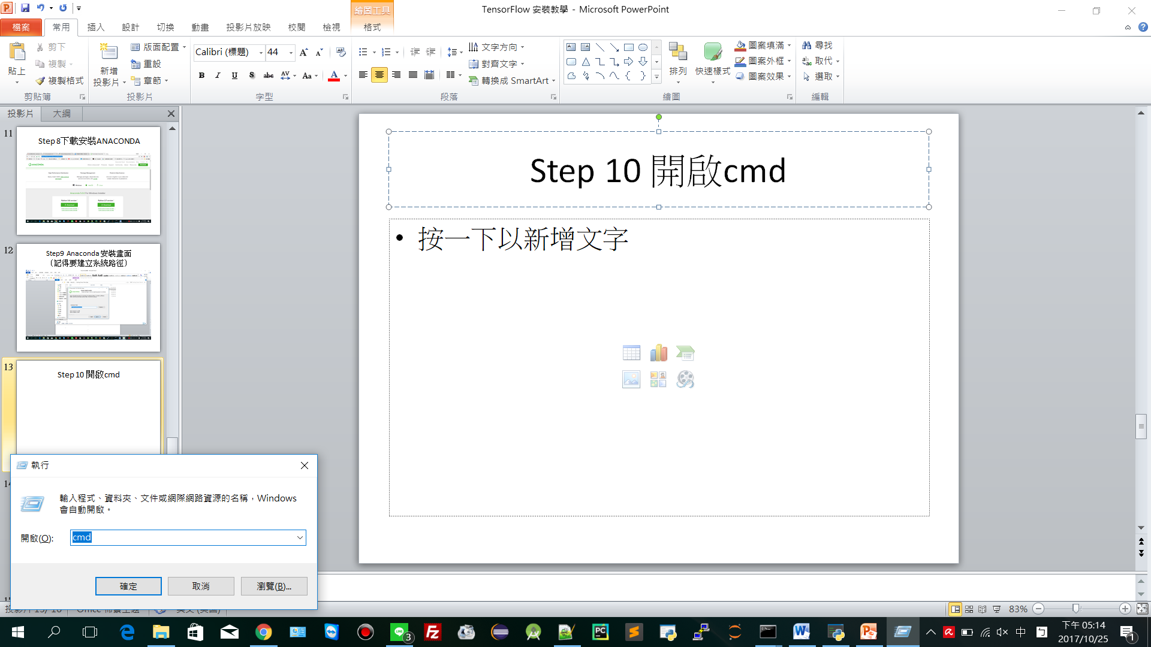
Step 10 開啟cmd（Window + r輸入CMD）

Slide 14
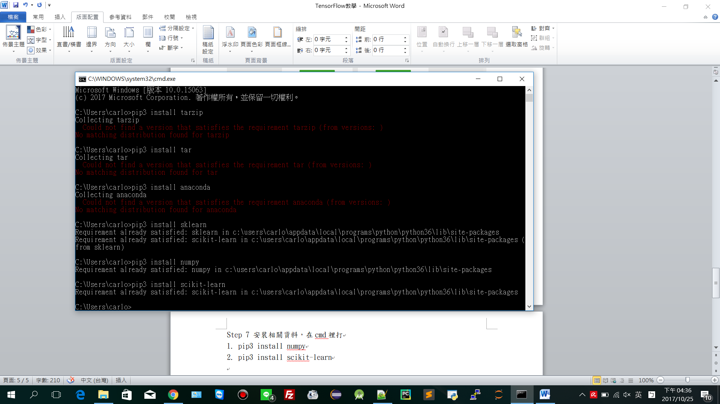
Step 11 輸入 pip3 install numpy

Slide 15
Step 12 輸入 pip3 install scikit-learn

Slide 16
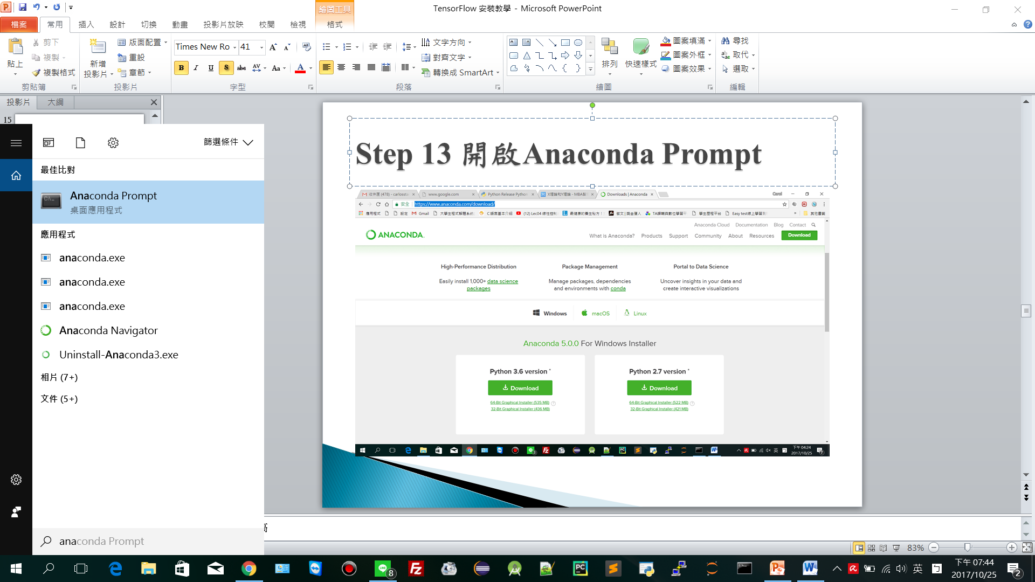
Step 13 開啟Anaconda Prompt

Slide 17
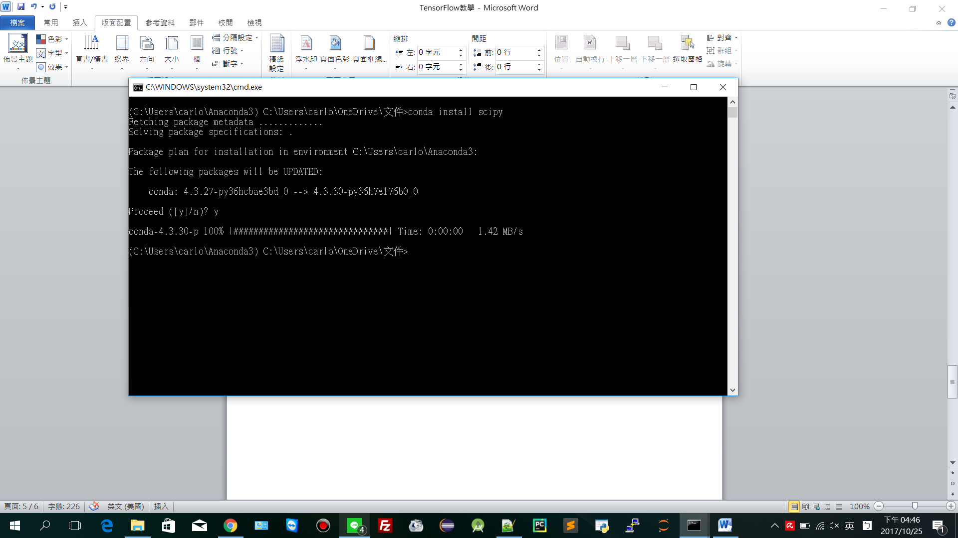
Step 14 輸入 conda install scipy安裝

Slide 18
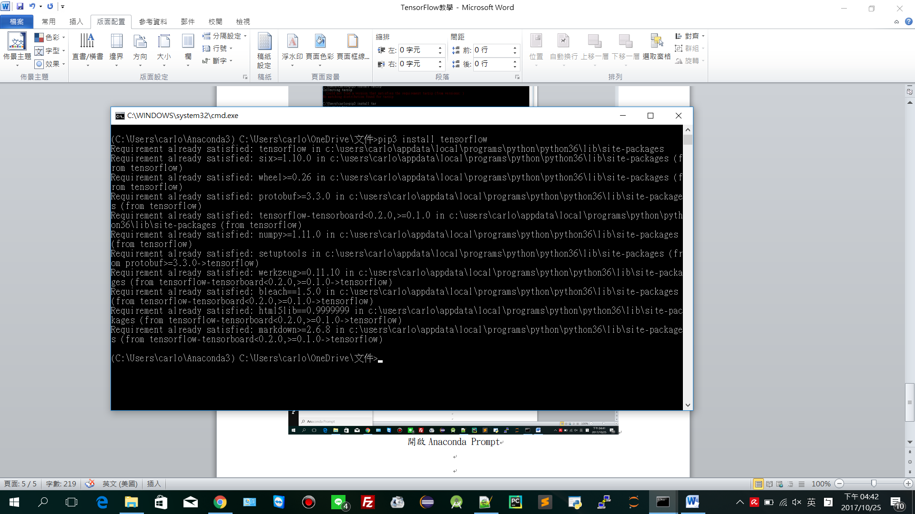
Step 15 輸入 pip3 install tensorflow安裝tensorflow

Slide 19
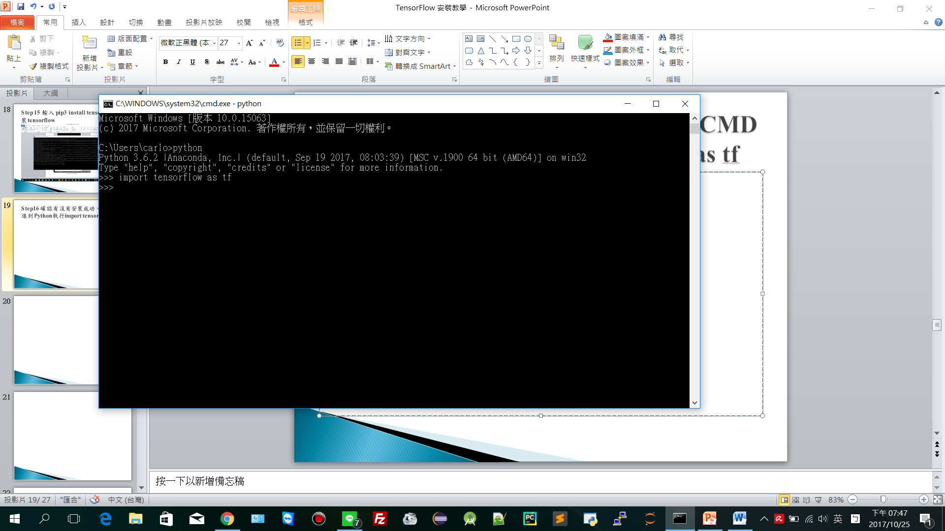
Step16 確認有沒有安裝成功，開啟CMD進到Python執行import tensorflow as tf

Slide 20
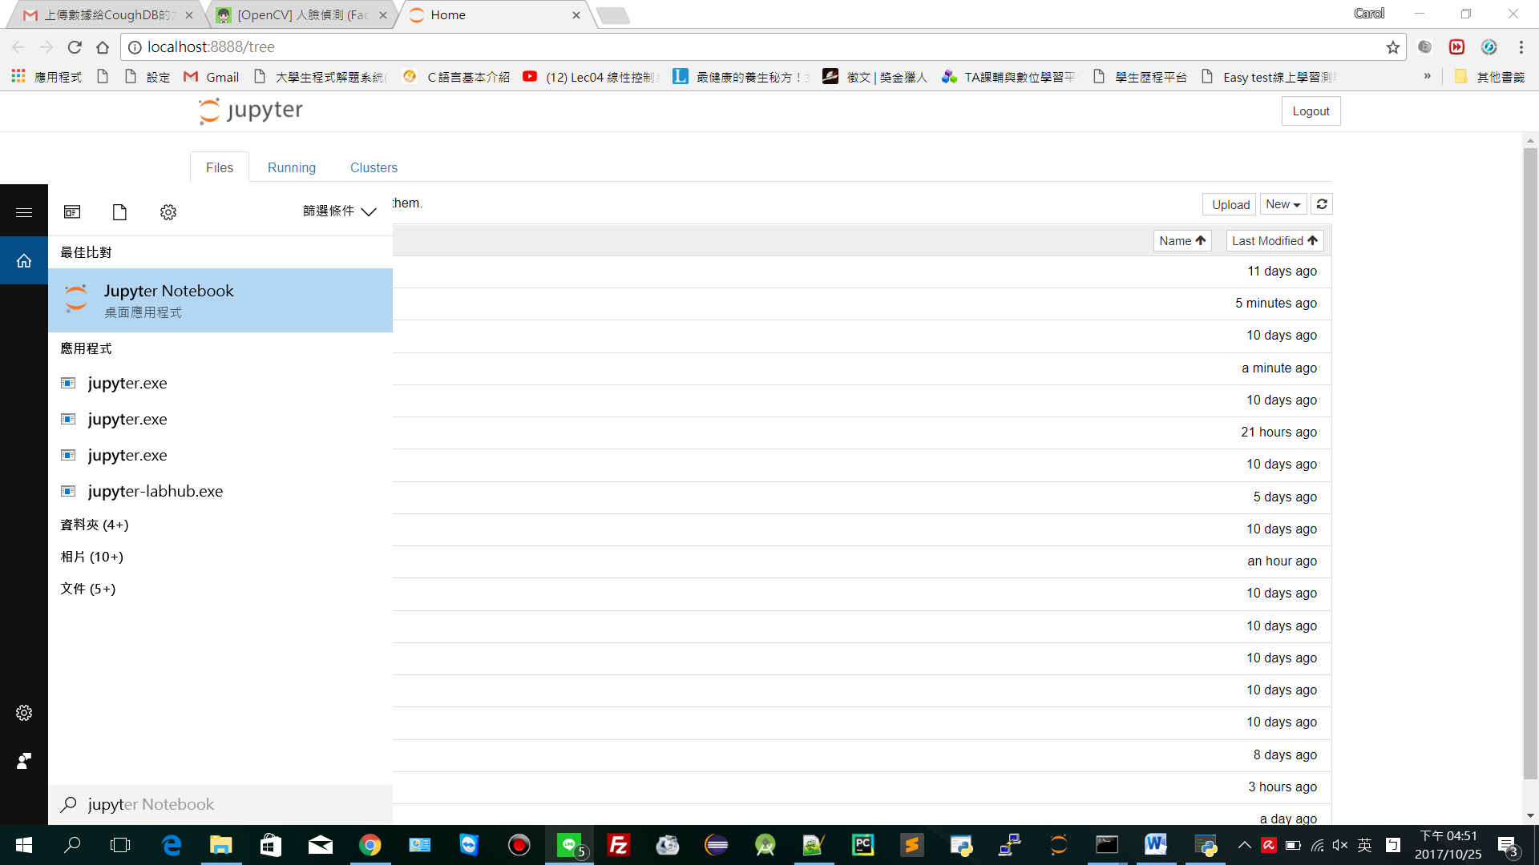
Step17 開啟Jupyter 寫 Hello Word

Slide 21
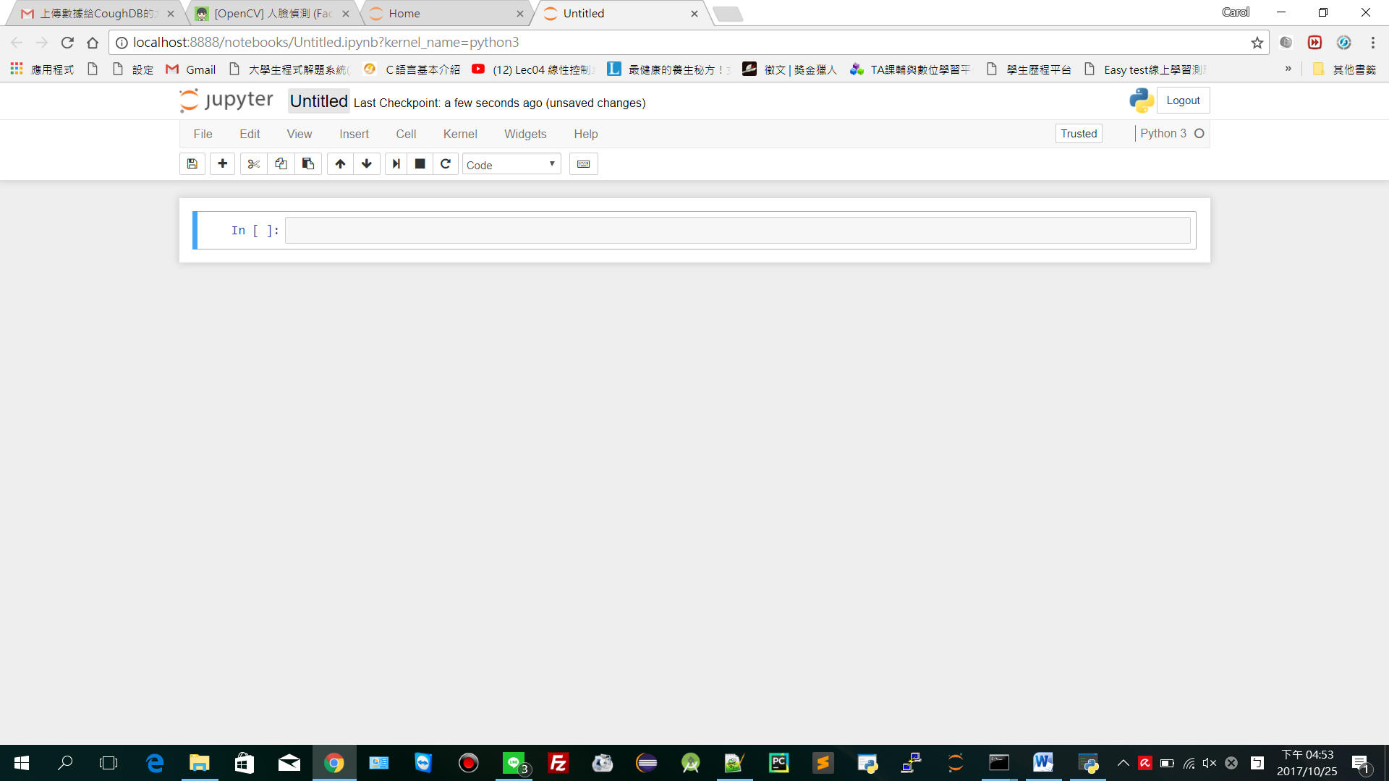
Step 18 可任意改檔案名稱

Slide 22
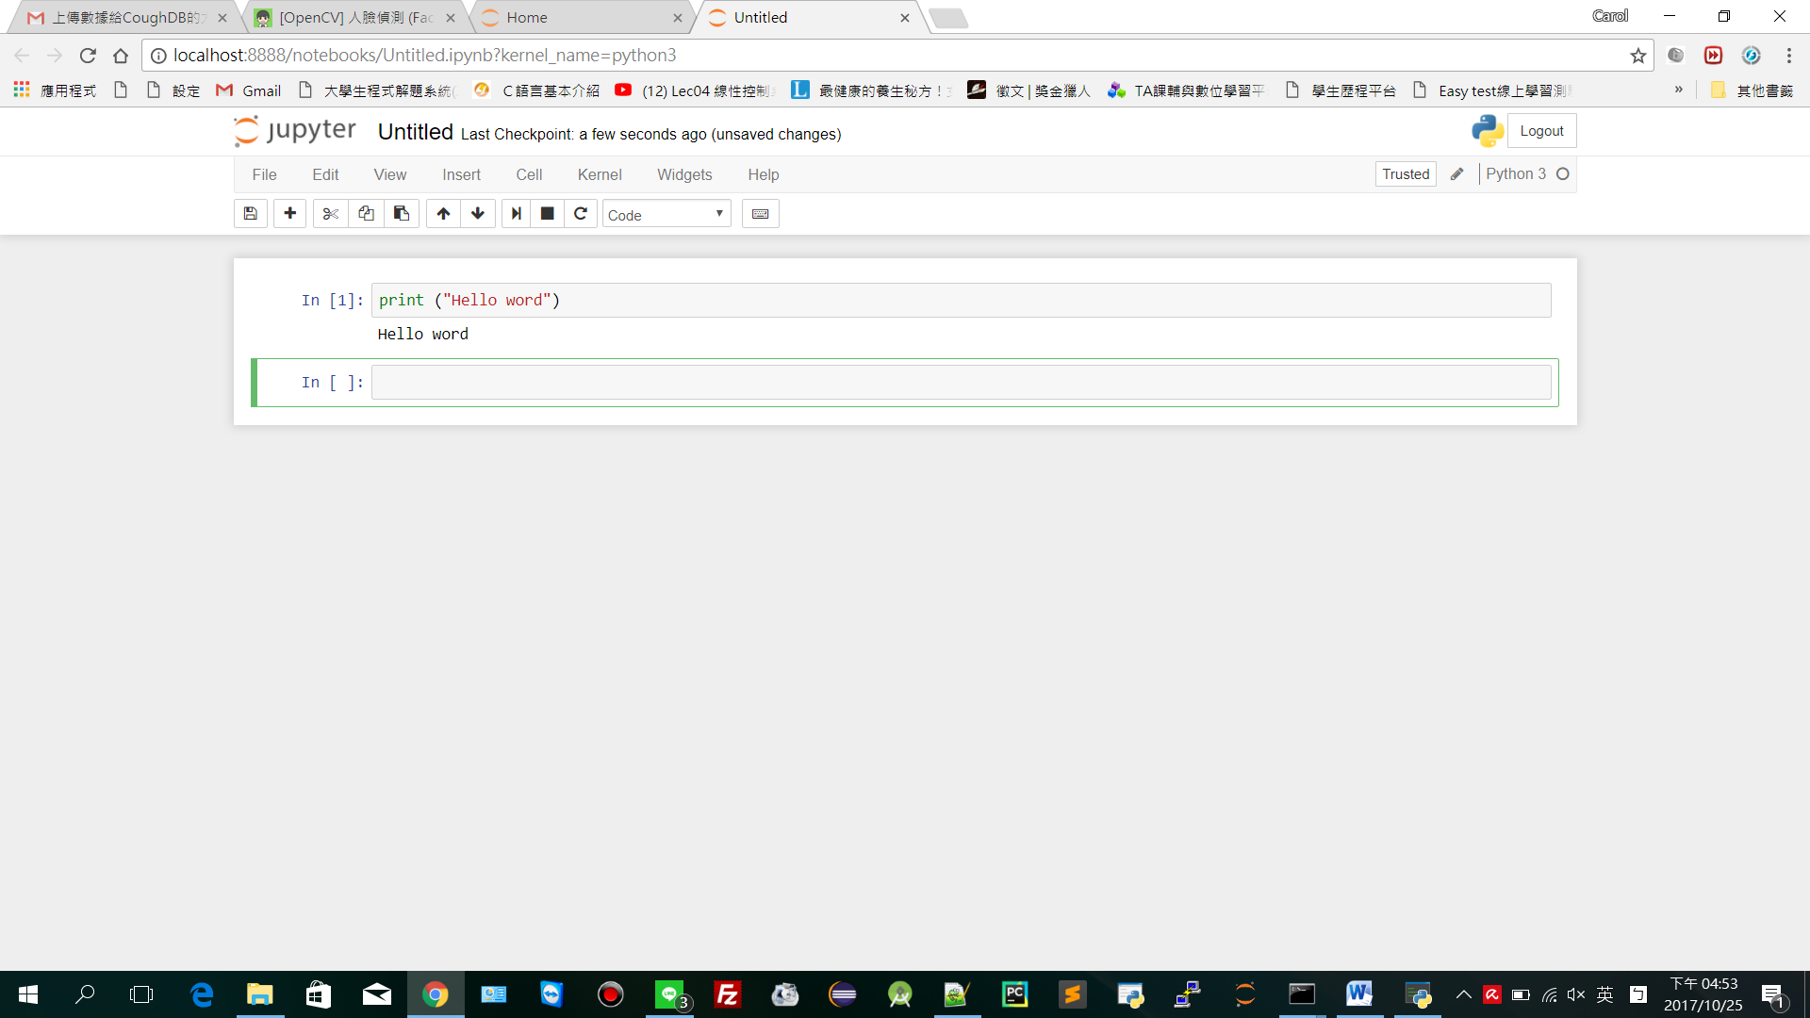
Step 19 Hello Word~

Slide 23
Ending

